Slide 1
Problemi connessi con la determinazione di analiti in tracce (rev 16.10.2017)

Slide 2
Lo sviluppo che l’analisi chimica strumentale sta vedendo in questi tempi da un lato viene a rispondere ad un’esigenza sempre più emergente, ad esempio dalle Istituzioni preposte alla tutela e al controllo della salute e della qualità ambientale e degli alimenti, d’altro canto spinge l’interesse dei ricercatori e degli studiosi verso campi finora poco considerati se non addirittura inesplorati.

Slide 3
Partiamo, come esempio, dal monitoraggio degli ambienti acquatici: è un monitoraggio di interesse primario, in quanto da un lato i corpi acquosi sono da sempre recettori di sversamenti, in parte naturali, ma con una componente antropogenica che con l’espansione demografica, economica, industriale e tecnologica è divenuta preponderante.

Slide 4
La qualità ambientale può venir valutata
analizzando alcune specie che si possano
considerare 'indicatori' di inquinamento.
Tali sono ad esempio i metalli pesanti (Cu,
Pb, Cd e Zn sono tra i più comunemente
determinati).
Specie organiche persistenti comunemente
monitorate sono inoltre i PAH e i PCB,
indicatori di inquinamento antropogenico.

Slide 5
Fattori da tenere presenti sono la solubilità e
l'idrofilicità delle specie, che condizionano
l'effetto diluente del corpo acquoso.
PAH e PCB sono idrofobici e poco solubili,
ma condizionano comunque la qualità
dell'ambiente acquatico: tendono infatti ad
accumularsi nel sedimento (nel quale vanno
infatti monitorati).

Slide 6
In corrispondenza dell’interfase acqua-
sedimento, queste specie possono comunque
ritornare nella fase acquosa, grazie anche
all'azione dei 'sediment dwelling organisms',
entrando in una catena alimentare che dai
microrganismi arriva ai macrorganismi, fino
alla nostra tavola.

Slide 7
Per ottenere un'informazione sul bioaccumulo di specie contaminanti, il monitoraggio analitico può focalizzarsi su organismi e su organi bersaglio.
La scelta dell’organismo bersaglio non è triviale: la mobilità dell'organismo condiziona la risposta che vogliamo ottenere.

Slide 8
Evidentemente organismi più stazionari, quali i molluschi, sono più informativi sulla qualità dell'ambiente nel quale sono stati campionati, mentre i pesci, che possono avere attitudini stanziali ma anche migratorie, danno problemi da questo punto di vista.

Slide 9
La scelta inoltre di un organo bersaglio (epatopancreas, fegato ecc.) facilita l'approccio analitici in quanto gli analiti vi si troveranno concentrati, e forniranno risposte più precise ed accurate. D'altronde se si vogliano avere informazioni sulla qualità alimentare dell'organismo, evidentemente l'approccio analitico riguarderà l'organismo campionato 'tal quale'.

Slide 10
Mentre le possibilità analitiche attuali
sono notevoli, vi sono aspetti da tenere in
dovuto conto:
le incertezze nel campionamento per le
analisi di tracce;
la relazione esistente tra ciò che si può
misurare e ciò che è nocivo per la salute
dell’uomo.

Slide 11
C'è continua evoluzione nei limiti di rilevabilità (si è passati dal mg al sub-picogrammo), dimensioni dei campioni e tempo di analisi;
ciò consente oggi l'analisi di elementi e molecole in tracce anche in matrici complesse, quali tipicamente sono le matrici alimentari e ambientali.

Slide 12
Logicamente quanto più diluiti sono gli
analiti, tanto maggiore è l'errore analitico;
principali sorgenti d'errore sono:
1. campionamento,
2. contaminazione,
3. selettività.
All’atto pratico, le cause di errore, anche se
note, sono ineliminabili.

Slide 13
Ad una concentrazione di analita di 1 ppb
l’incertezza media rilevata con metodi diversi
in laboratori diversi è prossima a ±50%,
e sale rapidamente a concentrazioni inferiori.

Slide 14
Schema del processo analitico totale:
1. Enunciazione generale del problema
2. Enunciazione specifica del problema e definizione di un obiettivo
3. Scelta del procedimento analitico
4. Campionamento
5. Trattamento del campione
6. Misura analitica
7. Valutazione dei dati
8. Conclusioni
9. Relazione finale

Slide 15
Abbiamo quindi visto che nelle analisi in
tracce in matrici complesse l'errore sta
sempre in agguato.
Le possibilità analitiche sono - si potrebbe
dire - infinite: ossia non esiste un metodo per
un particolare caso analitico. Ma certamente
certe metodiche sono più appropriate per certi
tipi di analisi.

Slide 16
Per l’analisi di metalli (Cu, Zn, Pb, Fe, Cd nel
latte, Pb,Cd nelle bevande, Na, K, Ca, Mg nei
preparati per bambini), l’approccio analitico
più usato è la spettrometria di emissione
assorbimento atomico.
Lo schema strumentale è:
(sorgente) → atomizzatore → detector
↑
campione

Slide 17
EMISSIONE
Con atomizzatori a fiamma si possono
determinare 40-50 elementi con limiti di
rilevabilità da 1 a 1000 ng mL⁻¹.
I migliori risultati in emissione si ottengono
con gli alcalini e alcalino terrosi, i peggiori
con As, B, Be, Cd, Sb, Se, Si e Zn.
Possibili interferenze chimiche dovute alla
matrice.

Slide 18
Con il plasma (ICP-AES) i limiti di
rilevabilità scendono a 0.1÷50 ng mL⁻¹;
Date le temperature molto elevate (fino a
10.000 °K) le interferenze chimiche sono
minime rispetto all'atomizzazione in fiamma.
Lo spettro è ricco di righe (specie in
presenza di Fe e Co), per cui le possibili
interferenze spettrali richiedono
strumentazione di elevata qualità.

Slide 19
L’ICP-AES è utilizzabile per ogni campione
solubilizzabile (campioni alimentari, agricoli,
biologici, ambientali, metalli rilasciati negli
oli ecc.).
Il problema può essere la solubilizzazione
del campione.

Slide 20
ASSORBIMENTO
L’atomizzatore può essere a fiamma o
‘flameless’ (a fornetto di grafite): in entrambi
i casi ci possono esser interferenze dovute alla
matrice.
Modificanti chimici vengono impiegati per
diminuire la volatilità degli analiti o aumentare
la volatilità della matrice.

Slide 21
Atomizzatore a fiamma:
bassa sensibilità Mn a 279.5: 0.052 mg/L
elevato consumo di campione (3-5 mL min⁻¹).
Atomizzatore a fornetto di grafite:
maggiore sensibilità (pg)
bassissimo consumo di campione (μL).

Slide 22
Cromatografia gas-liquido (GC)
Cromatografia liquido-liquido (HPLC)
Sono i metodi separativi più impiegati,
principalmente per analiti organici.
La GC ha applicazioni nella ricerca di
additivi, di residui di pesticidi nella frutta e
vegetali ecc.: è tecnica di elevata sensibilità.

Slide 23
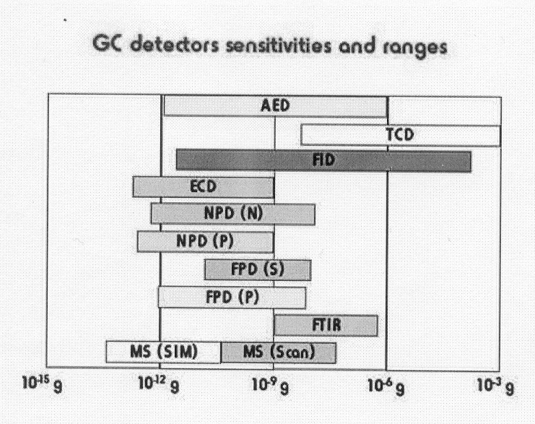

Slide 24
L’ HPLC (high performance liquid chroma-
tography) a fase inversa si impiega in tutti i
campi in cui si debbano analizzare composti
polari: tests su alimenti e sostanze nocive,
vitamine, amminoacidi negli alimenti per
bambini, aflatossine nel latte, micotossine nei
cereali.

Slide 25
I metodi cromatografici sono selettivi.
Per incrementarne la specificità, si può
impiegare come detector uno spettrometro di
massa: gas-massa (GC-MS), o liquido-massa
(LC-MS): metodi ifenati.

Slide 26
SPETTROMETRIA DI MASSA
La spettrometria di massa (MS) si basa sulla
generazione di ioni gassosi dalle molecole di
analiti.
Gli ioni vengono poi separati sulla base del
loro diverso rapporto massa/carica (m/z).
Il detector registra lo spettro che è un
diagramma dell’abbondanza relativa degli ioni
in funzione del rapporto m/z.

Slide 27
La MS è la tecnica più sensibile per l’analisi
molecolare. Nelle determinazioni quantitative
è applicata allo sviluppo di metodi definitivi e
di riferimento per la quantificazione di specie
quali i farmaci di abuso e le diossine.

Slide 28
Le diossine sono tra i composti più tossici
che si conoscono. Formatesi nei processi di
incenerimento dei rifiuti, se immesse
nell'ambiente possono accumularsi nei tessuti
grassi di animali usati per l’alimentazione.
L’analisi GC-MS delle TCDD, considerando
gli effetti economici connessi al rilevamento
nel latte o nei tessuti animali, richiede misure
attendibili a livello di ppt !!!

Slide 29
Lo sviluppo che l’analisi chimica strumentale
sta vedendo in questi tempi ...
...spinge l’interesse dei ricercatori e degli
studiosi verso campi finora poco considerati
se non addirittura inesplorati.

Slide 31
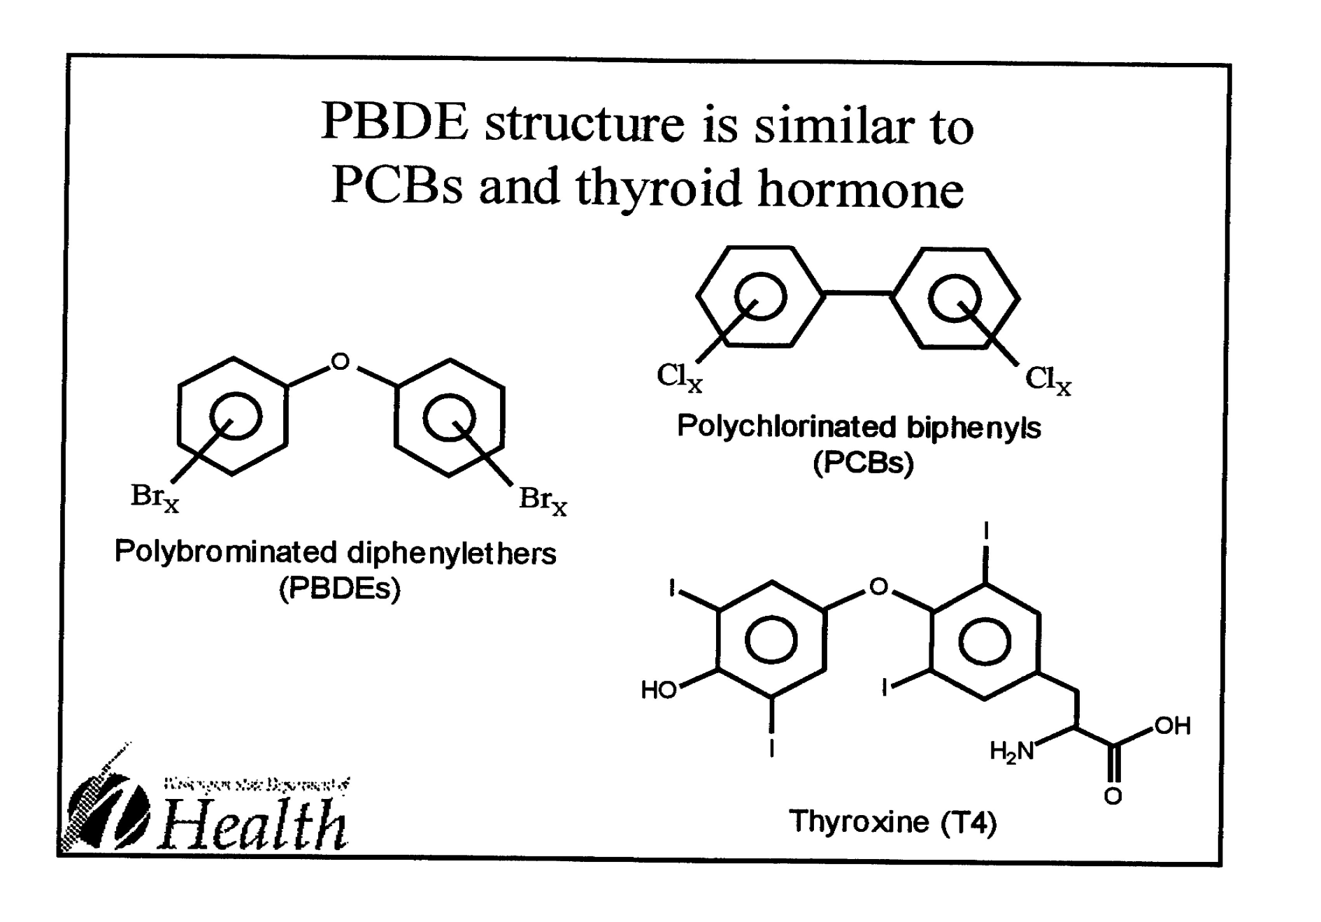

Slide 32
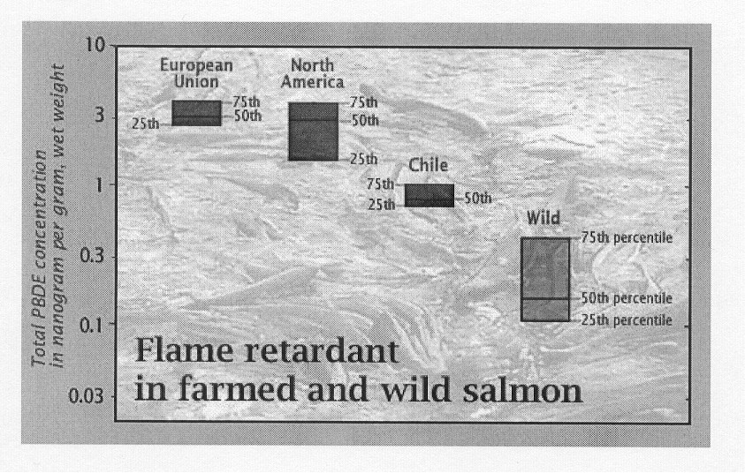

Slide 33
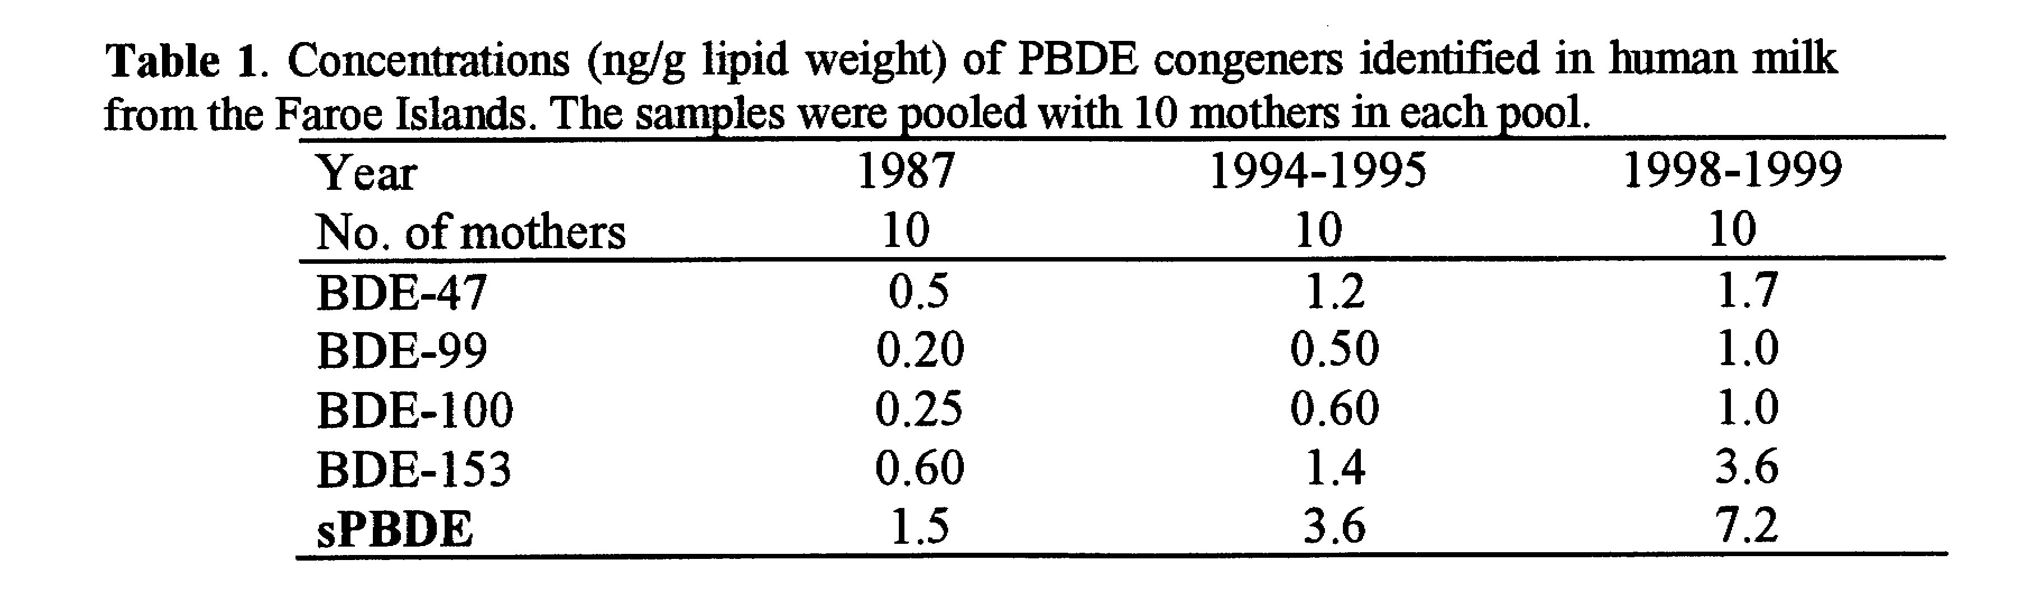

Slide 34
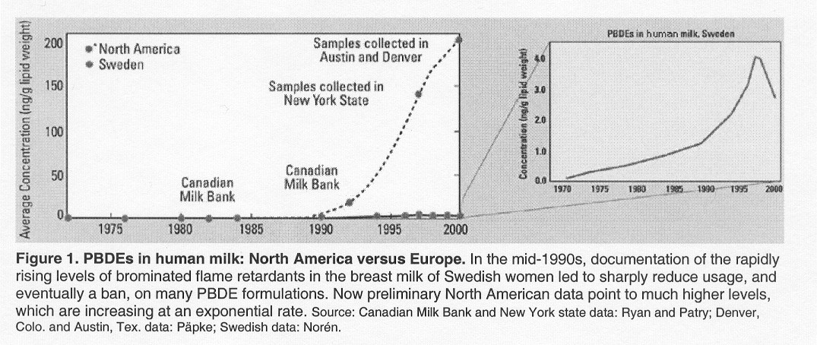

Slide 35
Gli ftalati
Produzione europea:
1 Milione di tonnellate/anno
900.000 tonnellate:
plastificanti

Slide 36
Gli ftalati
DEP
DnBP
BBP
DEHP

Slide 37
I plastificanti sono additivi nella manifattura delle materie plastiche.
Duplice funzione:
conferire lavorabilità al polimero in fase di produzione
conferire flessibilità e morbidezza al tatto al materiale finito
Proprietà di un plastificante:
stabilità, fluidità, bassa tensione di vapore

Slide 38
Gli ftalati sono composti potenzialmente attivi sul sistema endocrino: endocrine disruptors.
Nonostante non ci siano prove definitive sugli effetti dell’esposizione degli ftalati nell’uomo, studi su cavie hanno messo in relazione questi composti con l’insorgere di cancro a fegato e reni. “reasonably anticip-ated to be a human carcinogen” (U.S. Nat. Inst. of Environm. Health Sciences)

Slide 44
Valutazione del dato analitico
Precisione (ripetibilità e riproducibilità) della misura.
Accuratezza della misura.
Valore vero (valore di riferimento accettato).
Materiali di riferimento certificati: CRM (certified reference materials).

Slide 45
